Slide 1
KAPSAMLI REHBER
BOYA VE
BADANALAR
Türler, Uygulama Teknikleri ve Trendler
19
Tugay karataş
SAYFA

Slide 2
İÇİNDEKİLER
SUNUM AKIŞI
01
TEMEL KAVRAMLAR
02
İÇ CEPHE BOYALARI
Boya ve Badana Nedir?
İç Mekanlar İçin Boya Türleri
03
DIŞ CEPHE BOYALARI
04
BOYA TEKNOLOJİLERİ
Dış Mekanlar İçin Boya Türleri
Su Bazlı vs Solvent Bazlı
05
UYGULAMA TEKNİKLERİ
06
PROBLEMLER VE ÇÖZÜMLER
Profesyonel Boyama İpuçları
Sık Karşılaşılan Boya Sorunları
07
RENK TRENDLERİ 2024
08
SEKTÖR İNOVASYONLARI
Yılın Öne Çıkan Renkleri
Boya Sektöründe Yenilikler

Slide 3
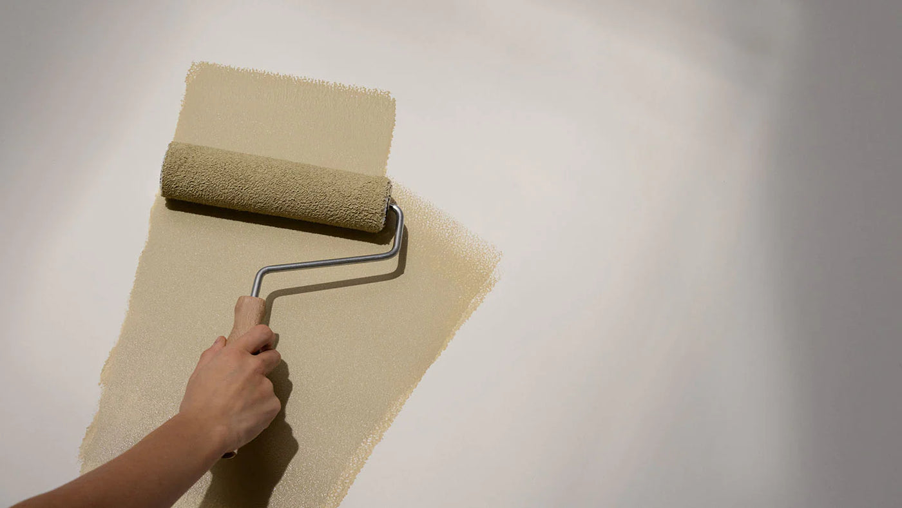
BÖLÜM 01
TEMEL
KAVRAMLAR
Boya ve Badana Nedir?

Slide 4
TEMEL KAVRAMLAR
Boya ve Badana: Temel Farklar
BOYA
BADANA
Yüzeyin rengini değiştirirken aynı zamanda onu dış etkenlere karşı koruyan kaplama malzemesidir .
Genellikle kireç esaslı daha ekonomik bir kaplama yöntemidir. Günümüzde bazı mekanlarda hâlâ tercih edilmektedir.
Dekoratif görünüm
Mat görünüm
Geniş renk seçeneği
Sınırlı renk
Silinebilir özellik
Genellikle silinemez
Orta-yüksek dayanım
Düşük-orta dayanım
Kullanım: Konut, ofis, dekoratif iç/dış cephe
Kullanım: Depo, ahır, köy evi, düşük bütçeli alan
Boya ve badananın sağladığı temel faydalar: Mekâna estetik görünüm kazandırır, duvarları korur, nem ve küfe karşı dayanım sağlar, hijyen algısını artırır ve mülk değerini yükseltir.

Slide 5
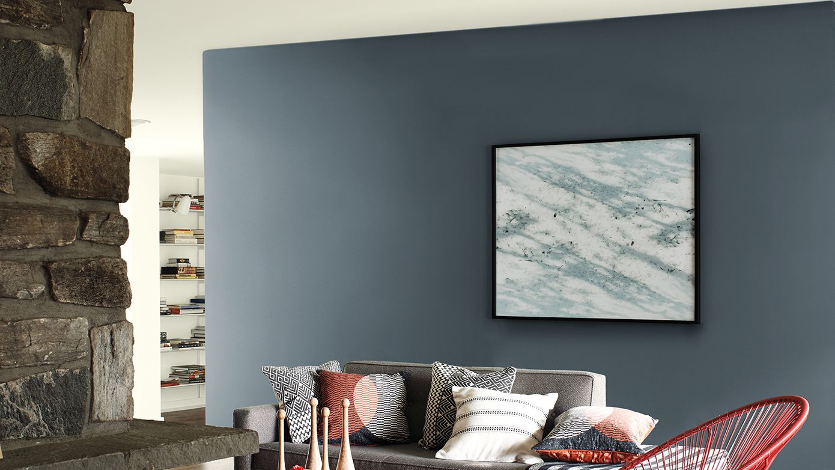
BÖLÜM 02
İÇ CEPHE
BOYALARI
İç Mekanlar İçin Boya Türleri

Slide 6
İÇ CEPHE BOYALARI
İç Cephe Boya Çeşitleri
SATEN BOYA
AKRİLİK BOYA
YAĞLI BOYA
Uzun ömürlü ve dayanıklı boya türü. Silinebilir özelliği ile kullanım kolaylığı sağlar.
Su bazlı boya türü. Daha az koku yayar, hızlı kurur.
Parlak yapıya sahip , solvent bazlı boya. Tinerle inceltilir.
Kadifemsi görünüm
Kokusuz
Parlak görünüm
Yüksek örtücülük
Hızlı kuruma
Yüksek dayanıklılık
Kolay temizlik
Su ile inceltilebilir
Güçlü koku
Oturma odası, yatak odası
Tüm iç mekanlar
Kapı, pencere, mobilya
MAT BOYA
ANTİBAKTERİYEL
PLASTİK BOYA
En az yansıtma özelliğine sahip boya. Kusurları gizler .
Bakteri, mantar ve küf oluşumunu engelleyen hijyenik boyalar.
Su bazlı, ekonomik ve kokusuz boya. Duvarların nefes almasına imkan verir.
Kusur gizleme
Hijyenik ortam
Ekonomik
Renk derinliği
Sağlık dostu
Nefes alabilir
Daha az silinebilir
Daha yüksek maliyet
Silinemez
Tavan, duvar
Hastane, okul, mutfak
Nemli mekanlar

Slide 7
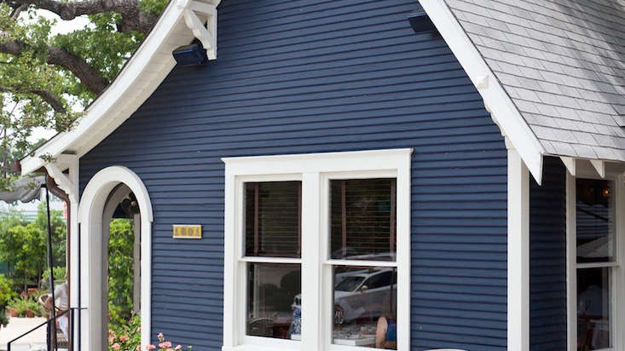
BÖLÜM 03
DIŞ CEPHE
BOYALARI
Dış Mekanlar İçin Boya Türleri

Slide 8
DIŞ CEPHE BOYALARI
Dış Cephe Boya Çeşitleri
AKRİLİK DIŞ CEPHE
SİLİKONLU DIŞ CEPHE
Yüksek Alkali Direnci
Su İtici Özellik
Bağlayıcı esaslı dış cephe boyası. Hava koşullarına karşı son derece dayanıklıdır .
Silikon katkıları ile zenginleştirilmiş. Yüksek su itici özelliği ile su geçişini engeller.
Su bazlı
Kolay sürülür
Su itici
Kir tutmaz
Yüksek örtücülük
Ekonomik
UV dayanımı
Uzun ömürlü
Kuruma: 2-3 saat | Nihai sertlik: 5-7 gün
Alkali direnci ile nem, rutubet ve tuzlu suya dayanıklı
GRENLLİ DIŞ CEPHE
ELASTİK DIŞ CEPHE
Tekstürlü Görünüm
Çatlak Köprüleyici
Kendi kendini yıkama özelliğine sahip . Su bazlı, yüzeye nefes aldırır.
Çatlaklara karşı dayanıklı. Bina oturması sonucu oluşabilecek çatlakları engeller .
Tekstürlü
Kendini temizler
Elastik yapı
Çatlak köprüler
Nefes alabilir
Dekoratif
Nefes alabilir
Esnek
Mala ile uygulanır
Yeni binalar için ideal

Slide 9
BÖLÜM 04
BOYA
TEKNOLOJİLERİ
Su Bazlı vs Solvent Bazlı

Slide 10
BOYA TEKNOLOJİLERİ
Su Bazlı ve Solvent Bazlı Boya Karşılaştırması
SU BAZLI
SOLVENT BAZLI
Çevre Dostu Seçim
Yüksek Dayanıklılık
Kuruma Süresi
Kuruma Süresi
2-6 saat içinde ikinci kata hazır. Aynı gün içinde işlem tamamlanabilir.
Daha uzun kuruma , genellikle 8-24 saat arası.
Çevresel Etki
Çevresel Etki
Düşük VOC içeriği, çevre dostu, hava kirliliğini azaltır.
Yüksek VOC içeriği, çevreye zararlı emisyonlar.
Sağlık Etkisi
Sağlık Etkisi
Kokusuz veya hafif koku , solunum hastaları için uygundur.
Güçlü koku , baş ağrısı ve nefes darlığına neden olabilir.
Maliyet
Dayanıklılık
Daha ekonomik, su ile inceltilebilir , temizliği kolay.
Yüksek dayanıklılık , aşırı hava koşullarına dirençli.
İç mekan uygulamaları için ideal
Dış mekan ve endüstriyel uygulamalar için
4-6 saat
8-24 saat
Düşük
Su Bazlı Kuruma
Solvent Bazlı Kuruma
Su Bazlı VOC

Slide 11
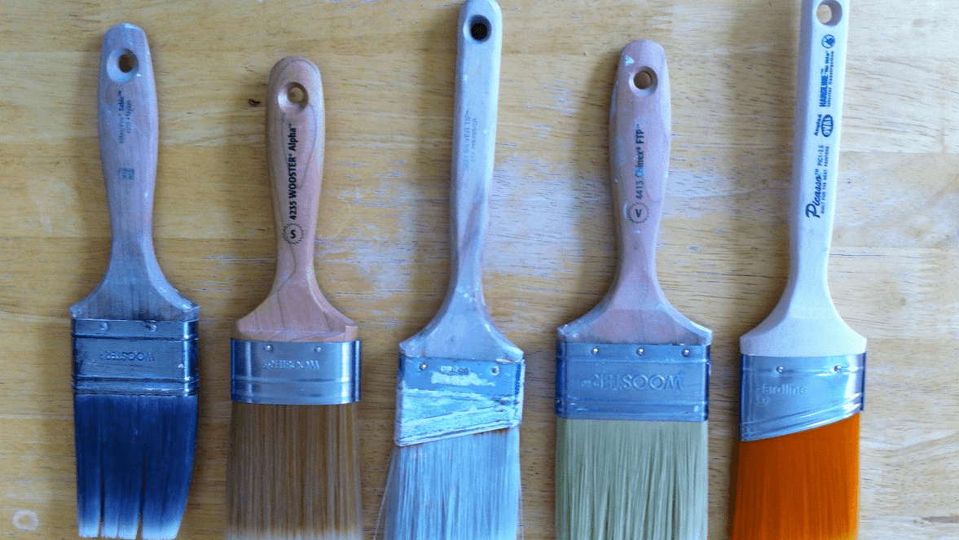
BÖLÜM 05
UYGULAMA
TEKNİKLERİ
Profesyonel Boyama İpuçları

Slide 12
UYGULAMA TEKNİKLERİ
Boya Uygulama Adımları ve Teknikleri
01
Yüzey Hazırlığı
04
Boya İnceltme
Boyamaya başlamadan önce yüzeyi iyice temizleyin . Toz, kir, yağ ve eski boya kalıntılarını temizleyin.
Boyayı fazla inceltmeyin . Üreticinin önerdiği oranlara sadık kalın.
Çok ince boya = düşük örtücülük
Sabunlu su
Zımpara
Dolgu macunu
02
Astar Uygulaması
05
Kat Uygulama
Astar, boyanın yüzeye daha iyi yapışmasını sağlar ve boya sarfiyatını azaltır.
En az iki kat boya uygulaması gereklidir. İlk kat kuruduktan sonra ikinci katı uygulayın.
Tek kat uygula
Tam kurumasını bekle
2-4 saat bekleme
Eşit dağılım
03
Fırça ve Rulo Seçimi
06
Kuruma Süresi
Pürüzsüz yüzeyler için ince tüylü rulolar , dokulu yüzeyler için kalın rulolar tercih edin.
Boyanın tamamen kurumasını bekleyin . Katlar arasında acele etmeyin.
Oda sıcaklığı ve nem oranına bağlı olarak süre değişir
Kaliteli fırça
Sentetik fırça
Rulo seçimi
Profesyonel İpucu: Doğal ışıkta boyama yapın, tüm yüzeyi eşit şekilde aydınlatın. Düzensiz boyama izlerini fark etmek için gün ışığından faydalanın.

Slide 13
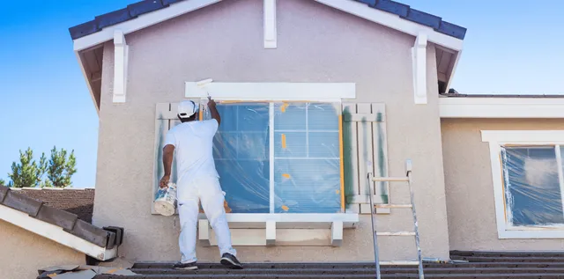
BÖLÜM 06
PROBLEMLER
VE ÇÖZÜMLER
Sık Karşılaşılan Boya Sorunları

Slide 14
PROBLEMLER VE ÇÖZÜMLER
Boya Problemleri ve Çözüm Önerileri
KABARMA
SOYULMA
TEBEŞİRLENME
Boyanın üzerinde kubbe şeklinde kabarcıklar oluşması.
Boyanın şeritler halinde yüzeyden ayrılması .
Boya filmi üzerinde kolay ufalanabilir toz oluşumu.
Nedenler:
Nedenler:
Nedenler:
Isı/nem, solvent hapis kalması
Aderans kaybı, aşırı nem
Bağlayıcı bozulması, hava koşulları
Çözüm:
Çözüm:
Çözüm:
Kabaran yüzeyleri kazıyın, yeniden boyayın
Soyulan kısımları temizleyin, nemden arındırın
Yüzeyi yıkayın, tam temizlik sonrası boyayın
SOLMA
PORTAKAL KABUĞU
AKMA/SARKMA
Işık/sıcaklığa maruz kalan boyanın renginin açılması .
Yayılmanın iyi olmamasından portakal kabuğu görünümü .
Boya filminin yüzeyinde dalgalı görünüm oluşması.
Nedenler:
Nedenler:
Nedenler:
Direkt güneş ışığı, düşük kalite boya
Çok inceltme, tam kurumadan kat
Yanlış çözücü, aşırı boya
Çözüm:
Çözüm:
Çözüm:
UV dayanımlı boyalar tercih edin
Zımparalayın, yeterli kuruma süresi bekleyin
Viskoziteyi ayarlayın, fazla boyayı alın
Önemli: Boya problemlerinin çoğu yüzey hazırlığı eksikliğinden kaynaklanır. Doğru hazırlık = kalıcı sonuç!

Slide 15
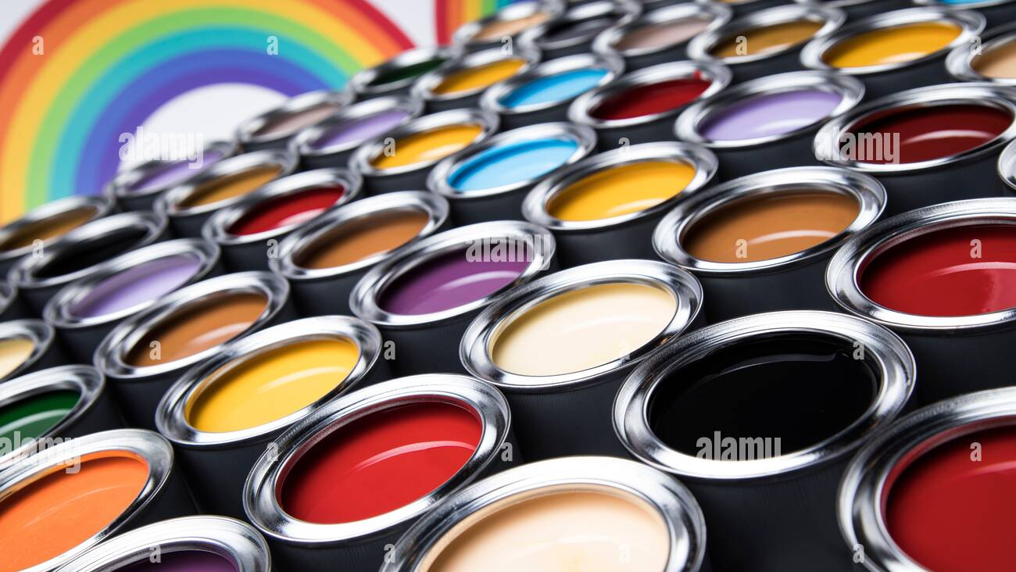
BÖLÜM 07
RENK
TRENDLERİ 2024
Yılın Öne Çıkan Renkleri

Slide 16
RENK TRENDLERİ 2024
2024 İç Mekan Renk Trendleri
SICAK KREM & BEJ
MAVİ TONLARI
PASTEL TONLAR
METALİK & GRİ
Modası geçmeyen zamansız tonlar . Rahatlık ve sıcaklık katıyor.
Deniz mavisi ferahlık, gece mavisi derinlik katar.
Yumuşak ve rahatlatıcı atmosfer yaratır.
Modernlik ve lüksün simgesi . Zamansız seçim.
Krem
Deniz Mavisi
Pudra Pembesi
Gümüş
Bej
Gece Mavisi
Lavanta
Koyu Gri
Kahve
Gök Mavisi
Nane Yeşili
Altın
Oturma odası, yatak odası
TV ünitesi, çalışma odası
Yatak odası, bebek odası
Modern dekorasyon
DOĞAL YEŞİLLER
KLASİK BEYAZ
CANLI KIRMIZI
MOR TONLARI
Doğanın sıcaklığını ve canlılığını evlere taşıyor.
Her zaman popüler , açıklık ve ferahlık verir.
Enerjik ve cesur bir seçim! Dikkat çekici.
Lüks ve sofistike atmosfer yaratır.
Orman Yeşili
Saf Beyaz
Kırmızı
Mor
Sage Yeşili
Buz Beyazı
Bordo
Indigo
Su Yeşili
Florasan Beyaz
Domates
Orkide
Bohem dekorasyon
Dar alanlar için ideal
Aksan duvarlar
Lüks mekanlar

Slide 17
BÖLÜM 08
SEKTÖR
İNOVASYONLARI
Boya Sektöründe Yenilikler

Slide 18
SEKTÖR İNOVASYONLARI
Boya Sektöründeki Yenilikçi Gelişmeler
YENİ NESİL ÜRÜNLER
GEMİ BAKIM BOYALARI
2024 İnovasyonları
Marin Uygulamalar
2024 yılında sektöre 14 yeni ürün kazandırıldı. 30'dan fazla yeni ürün üzerinde çalışmalar devam ediyor.
Türkiye gemi bakım-onarım alanında güçlü bir ülke. Tuzlu suya ve yüksek neme dayanıklı ürünler geliştiriliyor.
14
30+
Özel formülasyonlar ile global pazarda rekabetçi ürünler
Yeni Ürün
Geliştirme Aşamasında
SIFIR ATIK HEDEFİ
SU BAZLI ENDÜSTRİYEL
Sürdürülebilirlik
Yüksek Performans
Fabrikalar sıfır atık sistemi ile çalışıyor. Solventin %90'ı arıtılıp yeniden kullanılıyor.
Yeni nesil boyalar hem yüksek performans sağlıyor hem de çevreye duyarlı kimyasal bileşenlerle formüle ediliyor.
%90
0
Metal yüzeylerden betona kadar
Solvent Geri Kazanımı
Atık Madde
Zaman ve maliyet tasarrufu
Bakım-onarım süreçlerinde verimlilik
Ar-Ge Yatırımları: Şirketler Ar-Ge'ye ayırdıkları kaynakları her yıl artırıyor. Formülasyon geliştirme, test süreçleri ve sürdürülebilir teknolojiler üzerinde yoğunlaşılıyor.

Slide 19
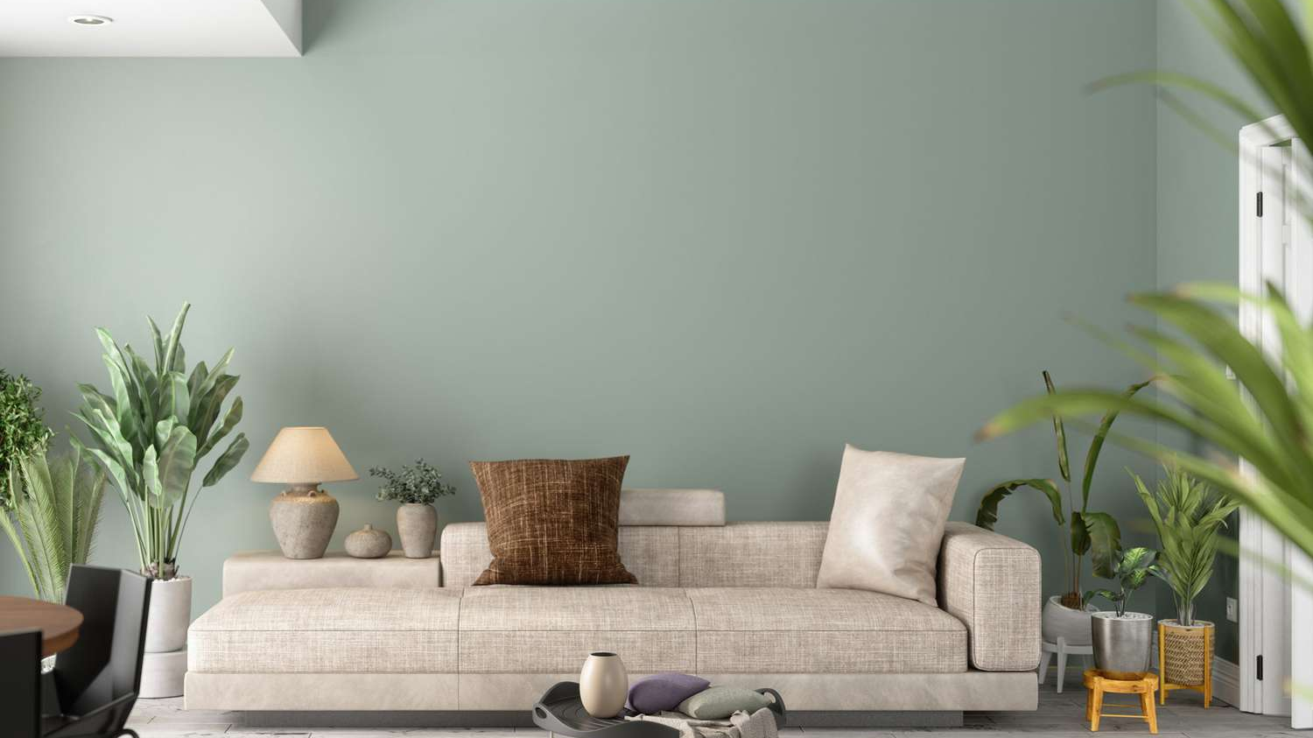
SONUÇ
DOĞRU BOYA
SEÇİMİ
Doğru boya seçimi, profesyonel uygulama ve düzenli bakım ile yaşam alanlarınızı yenileyebilir , estetik ve dayanıklı sonuçlar elde edebilirsiniz.
Doğru Seçim
Profesyonel Uygulama
Düzenli Bakım
Kullanım alanına uygun boya türü
Doğru teknikler ve yüzey hazırlığı
Uzun ömürlü ve kalıcı sonuçlar
Unutmayın: Kaliteli boya + Doğru uygulama = Mükemmel sonuç

